Slide 1
Projet :
Segmentez des clients d'un site e-commerce
OpenClassrooms - Formation Data Science
Candidat - Nicolas Roux

Slide 2
Présentation du cas
Objectif : Fournir une segmentation de clients utilisable au quotidien et un contrat de maintenance dépendant sur la stabilité de cette segmentation
Données : Données clients
Stack : Python - Jupyter Notebook

Slide 3
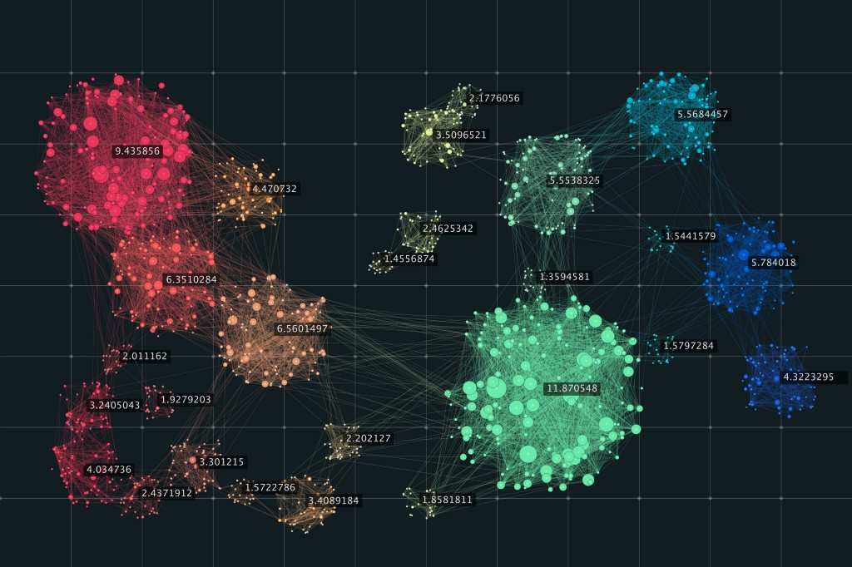
Synthèse
À partir de données clients mises à disposition par le client sur plusieurs années, on cherche à définir une segmentation actionable.
Dans un contexte marketing, les segments identifiés doivent avoir une “traduction” compréhensible pour des profils non-techniques et, surtout, actionables. Ainsi, il s’agit d’un problème de classification non-supervisée mais guidée par la capacité à communiquer cette segmentation.
Dans un second temps, cette segmentation doit prendre en compte de potentielles évolutions et tendances qui sont quasiment inévitables dans une société de consommation. Nous devons donc vérifier le niveau de stabilité de cette segmentation sur des périodes successives, ce qui permettra soit de définir une mise à jour automatisée de la segmentation ou d’un contrat de maintenance manuelle.
Finalement, dans une perspective d’implémentation professionnelle, le code doit respecter un formatage PEP8.

Slide 4
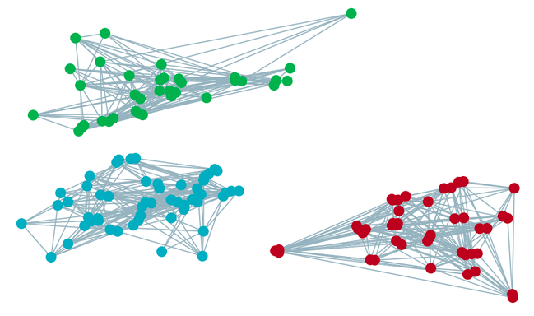
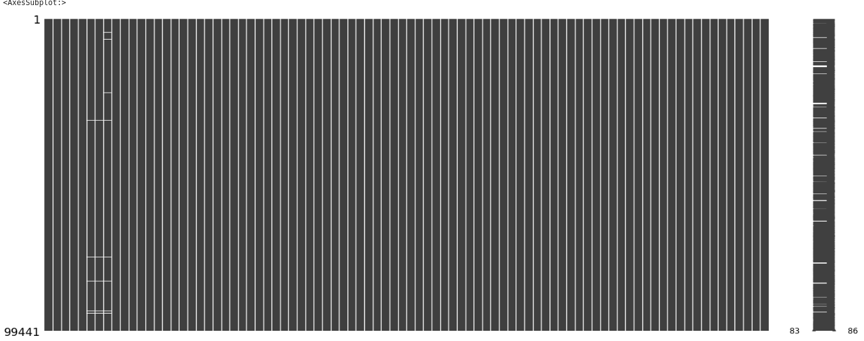
Préparation des données
Missing data
KNN imputation

Slide 5
Feature engineering
Base de données de référence
Préparation d gardons donc les colonnes avec les types suivantes :
order_id 103200 non-null object
customer_id 103200 non-null object
order_status 103200 non-null object
order_purchase_timestamp 103200 non-null object
order_delivered_carrier_date 101398 non-null object
order_delivered_customer_date 100195 non-null object
order_estimated_delivery_date 103200 non-null object
customer_unique_id 103200 non-null object
customer_city 103200 non-null object
customer_state 103200 non-null object
order_item_id 102425 non-null float64
product_id 102425 non-null object
seller_id 102425 non-null object
shipping_limit_date 102425 non-null object
price 102425 non-null float64
freight_value 102425 non-null float64
payment_sequential 103199 non-null float64
payment_type 103199 non-null object
payment_installments 103199 non-null float64
payment_value 103199 non-null float64
product_category_name 100969 non-null object
product_name_lenght 100969 non-null float64
product_description_lenght 100969 non-null float64
product_photos_qty 100969 non-null float64
product_weight_g 102409 non-null float64
product_length_cm 102409 non-null float64
product_height_cm 102409 non-null float64
product_width_cm 102409 non-null float64
review_score 102425 non-null float64
review_comment_title 12193 non-null object
review_comment_message 43146 non-null object
review_answer_timestamp 102425 non-null object
Définition de variables
Préparation d gardons donc les colonnes avec les types suivantes :
nb_purchases 99441 non-null int64
average_payment_value 99440 non-null float64
total_payment_value 99441 non-null float64
preferred_product_category 97250 non-null object
writes_reviews 99441 non-null bool
writes_titles 99441 non-null bool
customer_state 99441 non-null object
avg_rev_score 98666 non-null float64
avg_prod_price 98666 non-null float64
preferred_payment_method 99440 non-null object
avg_product_photos_qty 97250 non-null float64

Slide 6
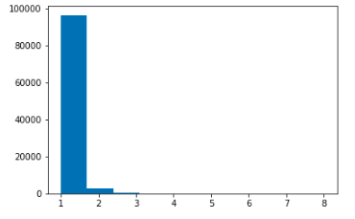
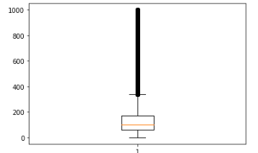
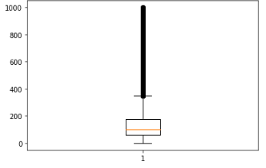
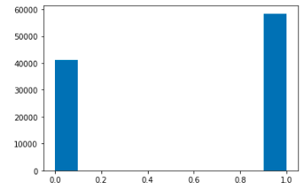
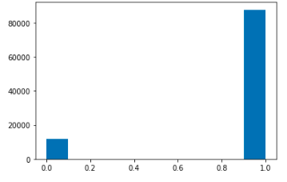
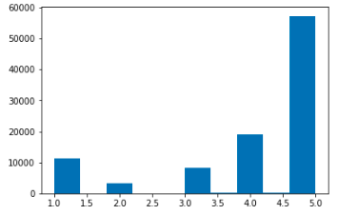
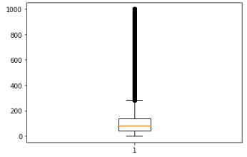
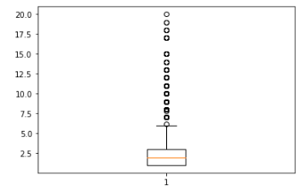
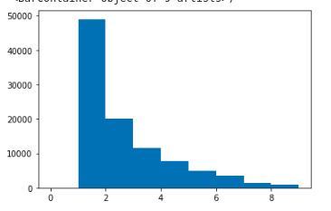
Distribution des données
Nombre de commandes
Average payment value
Total payment value
On constate une très grande majorité de clients avec une seule commande ce qui impactera la methodologie de stabilite.
Malgré un grand nombre de valeurs extrêmes, les commandes ont comme maximum non aberrant pres de 400.
Etant donné le nombre d’achats par client, les sommes d’achats ont une distribution similaire mais avec des extrêmes plus importantes.
WRites reviews
WRites titles
Average review score
Près de 60% des clients finissent par écrire un commentaire...
...mais plus de 80% donnent a minima un titre de commentaire
La majorité des clients qui partagent leur opinion est satisfaite de leur achat/experience
Average product price
Average number of photos
On observe une distribution du prix moyen des produits achetés similaire au paiement moyen, indiquant un achat unique
La majorité des clients partage a minima une photo de leur achat.

Slide 7
Analyse de la stabilité
La méthode d’analyse de la stabilité doit prendre en compte la chronologie et les évolutions des comportements de clients, qui comme nous l’avons vu précédemment n'achète en majorité qu’une seule fois, de période à période :
Les données sont initialement séparées en jeux de données de 6 mois et de 12 mois en fonction de la date d’achat. Bien qu’un client peut être présent dans deux jeux séparés ou successifs, on ne cherche pas à conserver les clients existants car ils ont tendance qu’a acheter un seul produit.
La meilleure segmentation est déterminée pour le premier jeu, en conservant un nombre de segments actionnable par un professionnel du marketing (soit moins de 8 segments)
La performance de cette segmentation est mesurée et comparée sur le jeu de données suivant chronologiquement selon deux indicateurs :
Davies-Bouldin score : Le score est défini comme la mesure de similarité moyenne de chaque cluster avec son cluster le plus similaire, où la similarité est le rapport entre les distances intra-cluster et les distances inter-clusters. On cherche à se rapprocher de 0 en optimisant la segmentation d’un seul jeu de données.
Adjusted Rand Index : L'indice de Rand calcule une mesure de similarité entre deux regroupements en considérant toutes les paires d'échantillons et en comptant les paires qui sont attribuées dans des regroupements identiques ou différents dans les regroupements prédit et vrai. On cherche à se rapprocher de 1 en comparant deux segmentations.

Slide 8
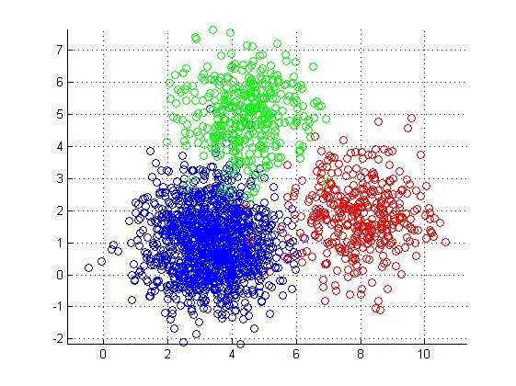
KMEANS CLustering
Algorithme de clustering par excellence, KMeans présente un avantage important, particulièrement dans des domaines du marketing car conceptuellement simple et facile à expliquer :
Sélection du nombre de clusters
Attribution aléatoire des observations aux différents clusters
Ré-évaluation de l’appartenance des observations aux différents clusters selon un metric de distance
Répétition de l’étape 3 jusqu’à ce qu’une limite d’itérations soit atteinte ou qu’un minimum locale soit atteint.

Slide 9
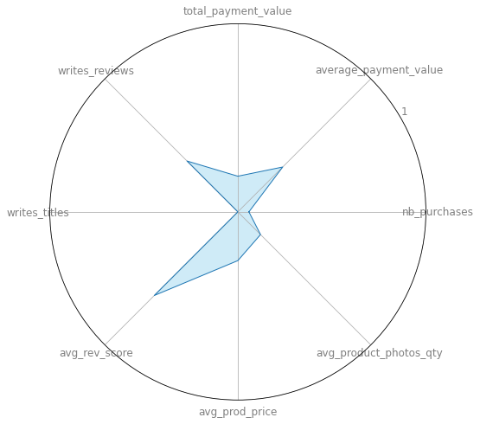
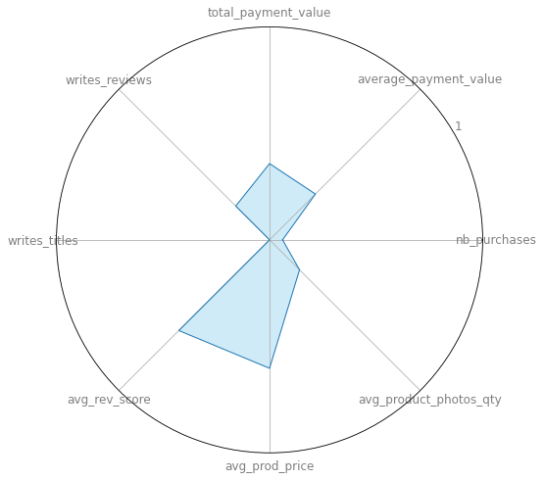
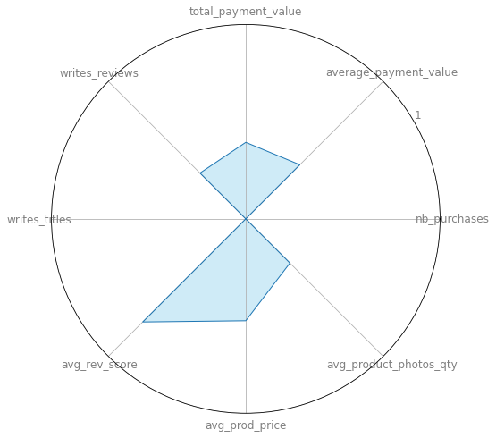
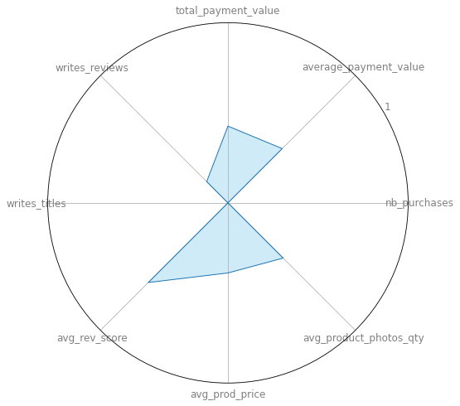
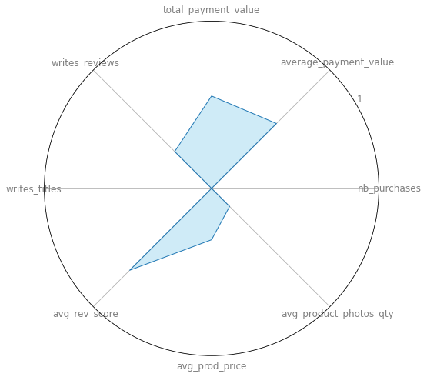
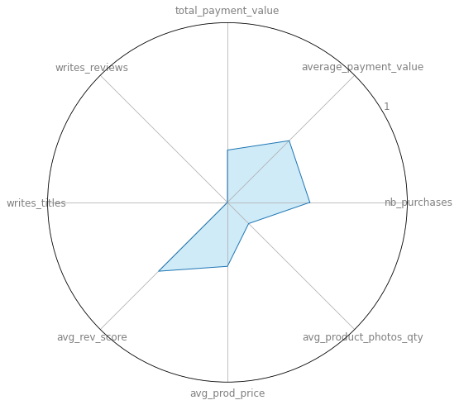
Segmentation sur la première période de données
￼
Persona 1 : mOYEN BAS
Persona 2 : mOYEN Moyen
Persona 3 : Moyen Haut et communicant
Nb_purchases: 1.05
Average_payment_value : 150.1
Total_payment_value : 158.3
Writes_reviews: 0.38
Writes_titles: 1
Avg_rev_score: 3.5
Avg_prod_price: 119
Avg_product_photos_qty: 2.2
Nb_purchases: 1.06
Average_payment_value: 334
Total_payment_value: 349.5
Writes_reviews: 0.22
Writes_titles: 1
Avg_rev_score: 3.4
Avg_prod_price: 264.98
avg_product_photos_qty 2.39
Nb_purchases : 1
average_payment_value : 682
total_payment_value 682
Writes_reviews: 0.33
writes_titles : 1
Avg_rev_score: 4
Avg_prod_price: 625
avg_product_photos_qty 3.3
Persona 4 : Produits chers
Persona 5 : Produits peu chers
Persona 6 : multiples achats
Nb_purchases: 1
Average_payment_value: 1164.4
Total_payment_value: 1164.4
Writes_reviews: 0.17
Writes_titles: 1
Avg_rev_score: 3.5
Avg_prod_price: 1124.6
avg_product_photos_qty 4.17
Nb_purchases: 1
Average_payment_value: 60.2
Total_payment_value: 60.1
Writes_reviews: 0.31
Writes_titles: 1
Avg_rev_score: 3.8
Avg_prod_price: 47.1
Avg_product_photos_qty: 2.5
Nb_purchases: 2.8
Average_payment_value: 412.3
Total_payment_value: 889.4
Writes_reviews: 0
Writes_titles: 1
Avg_rev_score: 3.2
Avg_prod_price: 65.8
avg_product_photos_qty 1.2

Slide 10
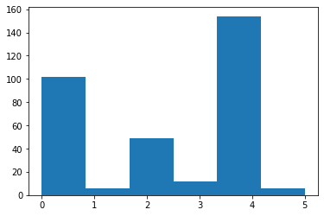
Distribution des segments
￼
Persona 1 | 0
Persona 2 | 2
Persona 3 | 3
Persona 4 | 1
Persona 5 | 4
Persona 6 | 5

Slide 11
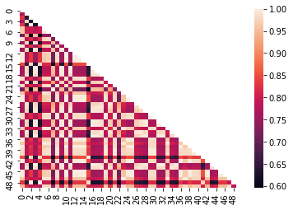
RObustesse de la segmentation
￼
MATRICE ROBUSTESSE DE SEGMENTATION
La segmentation avec le KMeans donne une robustesse moyenne plutôt correcte avec un ARI moyen de 0.85.
On repère pour autant des itérations où le minimum local est plus éloigné de la majorité : par exemple, la 39 ou 48.
Moyenne totale = 0.85

Slide 12
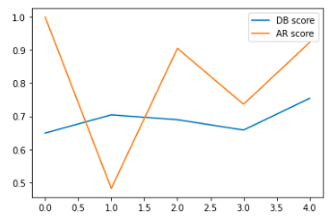
Résultats de stabilité sur 6 mois (1/2)
Evolution des metrics par jeu de données
Pour s’assurer de la pertinence des mesures, la stabilité est moyennée sur 50 essais successifs en changeant la valeur seed a chaque itération. Le nombre de segments a été défini à 6 (sur une possibilité de 3 à 8) et donne la meilleure performance selon le score Davies-Bouldin.
La qualite de la segmentation, mesuree par le score Davies-Bouldin, decroit legerement chronologiquement, indiquant que le nombre de segments clients ne represente plus aussi fidelement la base client au fur et à mesure du temps.
L'évolution du ARI score ne montre pas de tendance définitive mais a minima un instabilité temporelle.

Slide 13
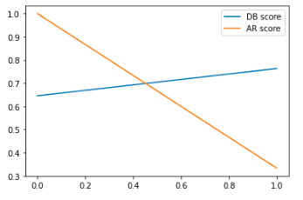
Résultats de stabilité sur 12 mois (2/2)
Evolution des metrics par jeu de données
Afin de vérifier si la stabilité augmente en prenant des données plus éparpillées dans le temps, on procède à la même analyse sur deux jeux de données sur 12 mois mais à partir de 3 segments uniquement (selon le score Davies-Bouldin sur la première période).
Le score Davies-Bouldin croît légèrement indiquant qu’une segmentation en 3 segments est moins pertinente sur le deuxième jeu de données.
La chute importante du ARI est, cependant, une indication que la segmentation est nettement moins stable sur 12 mois.

Slide 14
Contrat de maintenance
Observations
Renouvellement de segmentation
Une segmentation à partir des jeux de données contenant les agrégats sur 6 mois indique que 6 segments sont optimaux et que l’ARI évolue mais reste proche de 0.8/0.9 après une chute initiale.
Sur 12 mois de donnees, 3 segments sont estimés optimaux, nous n’avons pas autant de recul mais la chute importante entre les deux périodes que nous avons semble indiquer une instabilité importante.
Afin d’assurer un suivi optimal de la segmentation tout en considérant les contraintes budgétaires auxquelles doivent faire face, nous recommandons une intervention semestrielle pour :
Assurer la stabilité de la segmentation
Renouveler la segmentation avec les données des 6 derniers mois
Challenger la segmentation avec les métiers

Slide 15
Contrat de maintenance
NExt steps
Améliorations
Ré-évaluer la stabilité de la segmentation après l’obtention de plus de données
Challenger l’impact de la segmentation suite à des actions de marketing
Sélection de données : la catégorie de produits
Préparation de données : normalisation
Algorithme de clustering : DBSCAN, Birch
Outil de prédiction : développement d’une “Class” de prédiction pour les nouveaux clients pour un usage simplifiant

Slide 16
Merci

